Slide 3
Намјерне реченице
- УТВРЂИВАЊЕ ГРАДИВА -

Slide 4
Поновимо заједно:
Шта су то намјерне реченице?
Намјерне реченице су просте зависне реченице у сложеној које показују намјеру, циљ или сврху вршења радње главне реченице.

Slide 5
На које питање добијамо намјерне реченице?
Намјерне реченице добијамо на питање РАДИ ЧЕГА.

Slide 6
Који су везници намјерних реченица?
Везници намјерних реченица су: ДА, НЕ ЛИ и КАКО.

Slide 7
Допунимо наведене тврдње:
Намјерне реченице имају прилошку
функцију и најчешће настају проширивањем прилошке одредбе за
_________ или _____
Намјерна реченица одваја се запетом само када је у ________ или када је _________

Slide 8
Допунимо наведене тврдње:
Намјерне реченице имају
функцију и најчешће настају проширивањем прилошке одредбе за намјеру или циљ.
Намјерна реченица одваја се запетом само када је у инверзији или када је уметнута.

Slide 9
Размислимо о сљедећој реченици:
Отишао је у болницу због болести ради лијечења.
Одредимо службу ријечи подвучених реченичних чланова:
због болести:
прилошка одредба за узрок;
ради лијечења:
прилошка одредба за циљ / неправи објекат.

Slide 10
Прочитајмо текст:
Пратимо данашњи час српског језика да научимо шта су то намјерне реченице. Већ смо усвојили основне дефиниције и веома смо срећни. Многи ученици из разних градова прате онлајн наставу како би проширили и утврдили своја знања. Прате, да уоче примјену теорије на практичним примјерима, да буду одговорни и стекну радне навике.

Slide 11
Препишимо главне и зависне реченице којима се обиљежава намјера из претходног текста:
Главна реченица:
Пратимо данашњи час српског језика
2. Зависна реченица:
да научимо шта су то зависне реченице.
1.Главна реченица:
Многи ученици из разних градова прате онлајн наставу
2.Зависна реченица:
како би проширили и утврдили своја знања.

Slide 12
Главна реченица:
Прате
2. Зависна реченица:
да уоче примјену теорије на практичним примјерима
3. Зависна реченица:
да буду одговорни и стекну радне навике.

Slide 13
Kоје сте везнике намјерних реченица уочили у претходном тексту?
Везници намјерних реченица које смо уочили у претходном тексту су:
- ДА и
- КАКО.

Slide 14
Покушајмо да одредимо на основу анализираних примјера шта означавају намјерне реченице. Запишите закључак у своје свеске.
Закључак:
Зависне реченице означавају намјеру проистеклу из садржаја главне реченице и зато се зову намјерне реченице. У реченици имају службу (функцију) прилошке одредбе за циљ, али није грешка ако се каже да имају службу (функцију) неправог објекта.

Slide 15
Зашто се у сљедећој реченици налази запета?
Да бисмо постали велики људи, треба да кренемо од малих ствари у животу.
Одговор:
Зато што се главна и зависна реченица налазе у инверзији.

Slide 16
ЗАПАМТИТЕ!
Намјерне реченице добијају се на питања - Ради чега? С којом намјером?
Испред намјерне реченице може се изговорити С НАМЈЕРОМ, а садржај намјерне реченице ће се слагати са садржајем главне реченице.
У инверзији је обавезна запета!

Slide 17
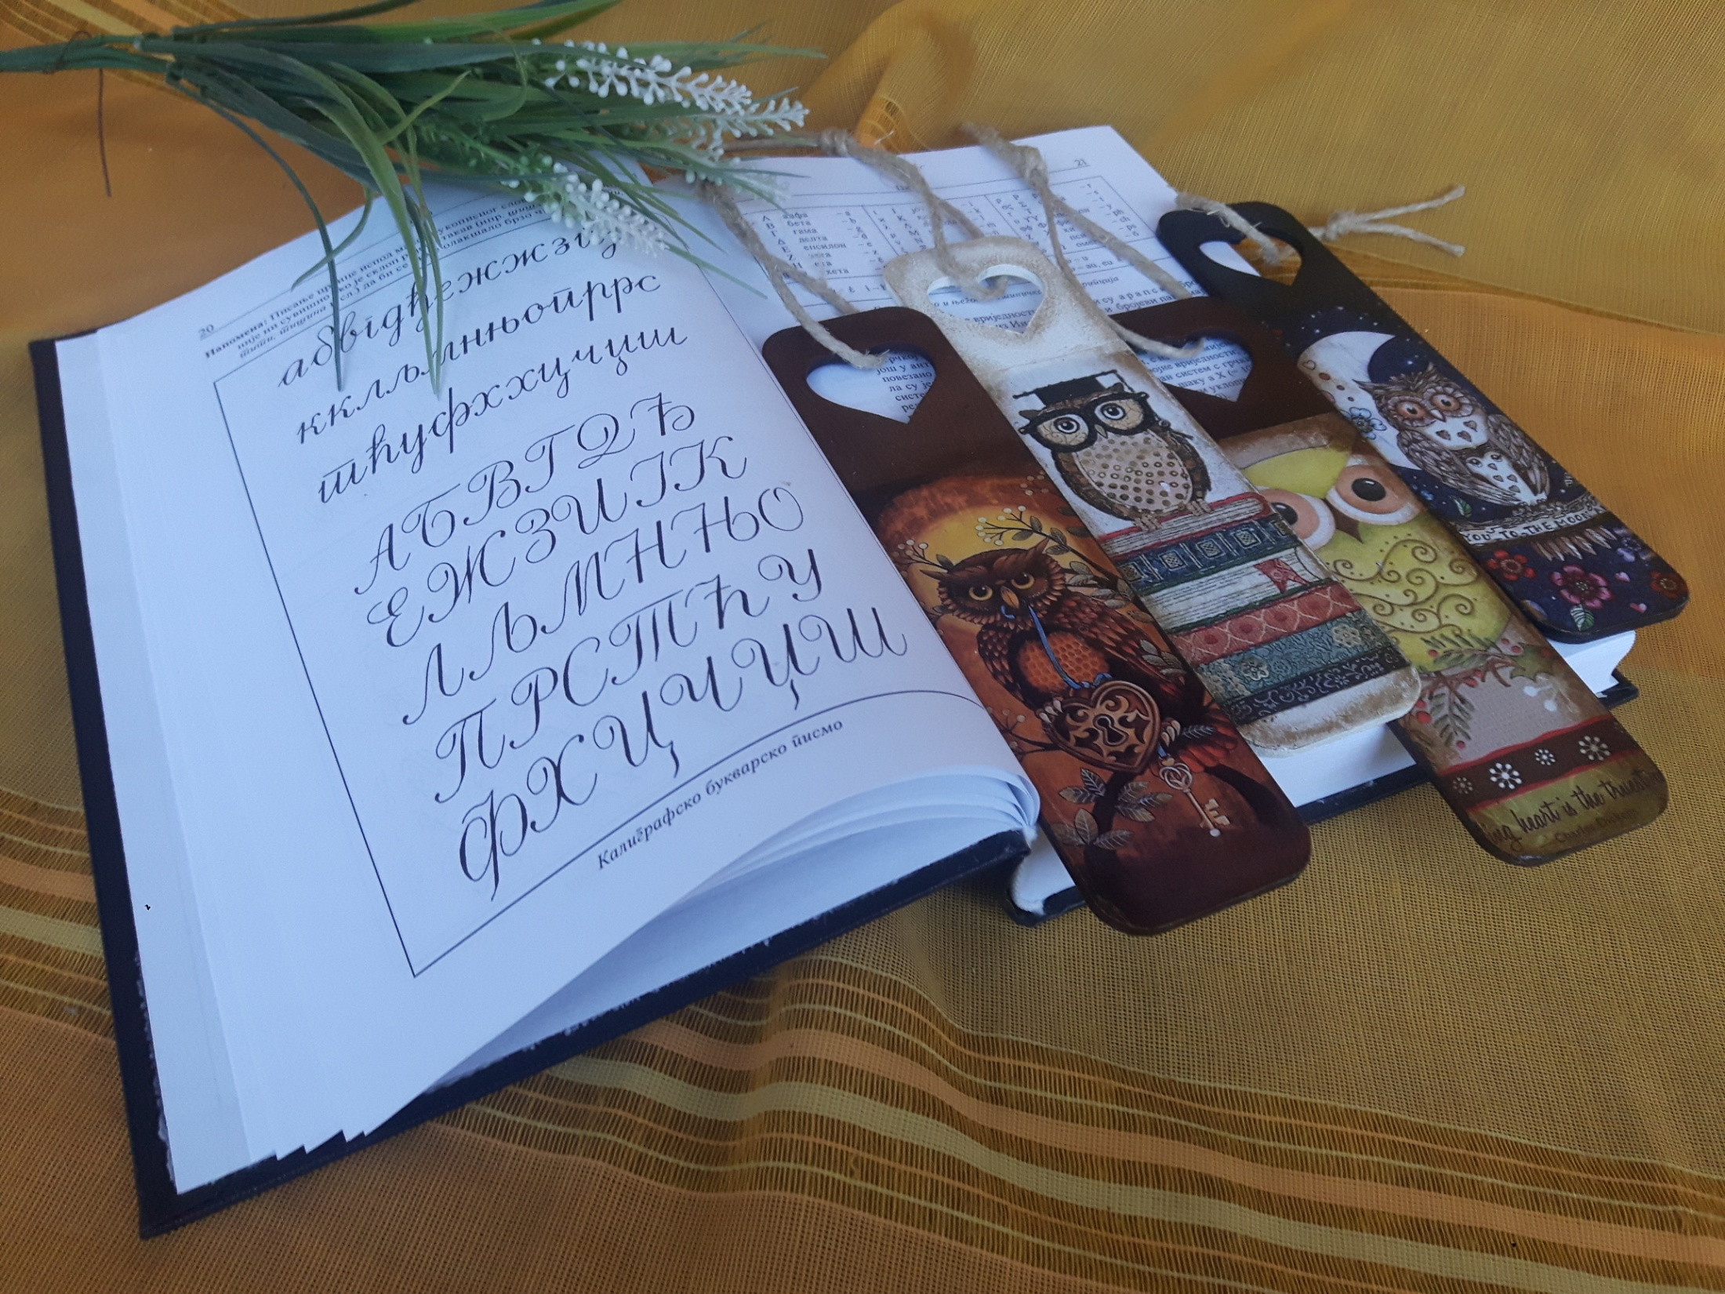
Не читајте ДА БИСТЕ СЕ ЗАБАВИЛИ, као што то чине дјеца, нити ДА БИСТЕ СЕ ПОДУЧИЛИ, као што то чине амбициозни људи. Не. Читајте ДА БИСТЕ ЖИВЈЕЛИ.
Гистав Флобер

